Slide 1
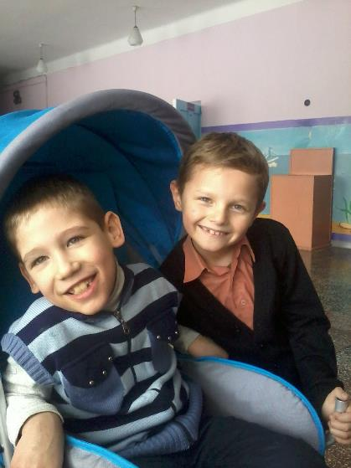
Інтернет-проєкт обласної Ліги старшокласників “Ми – патріоти Черкащини”
Підпроєкт
“Патріоти на захисті Батьківщини”
«Завжди поруч»
( досвід спільної діяльності старшокласників з дітьми з особливими освітніми потребами)

Slide 2
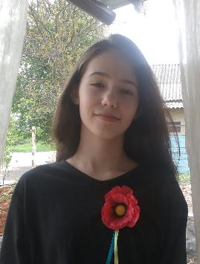
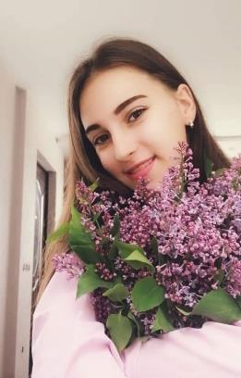
Підготували:
Середюк Надія, Калієвська Анна - члени учнівського самоврядування Дубівського навчально-виховного комплексу
« Дошкільний навчальний заклад – загальноосвітня школа ІІІ ступенів» Уманської районної ради Черкаської області
Керівник: Кіченко Ольга Василівна, педагог-організатор

Slide 3
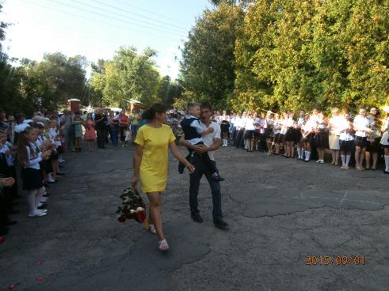
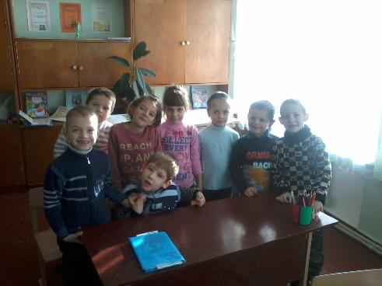
Назва проєкту
«Завжди поруч»
( досвід спільної діяльності старшокласників з дітьми з особливими освітніми потребами)

Slide 4
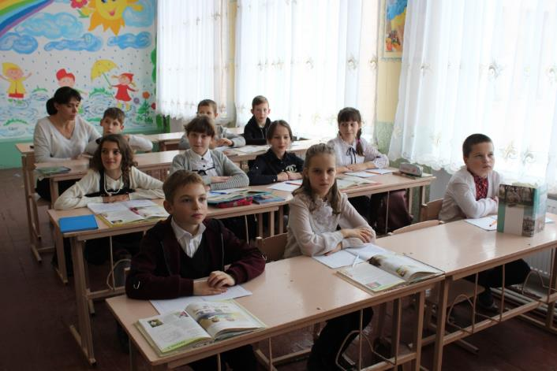
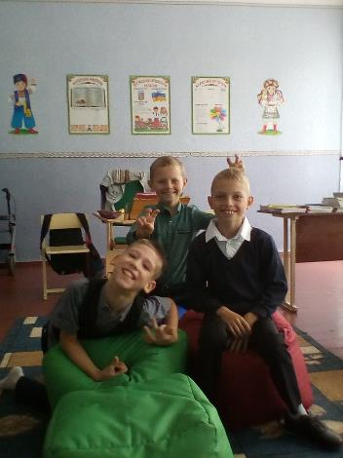
Шостий рік в Дубівському НВК діє інклюзія, організована для Середюка Станіслава, дитини, яка потребує. Хлопчик має діагноз ДЦП, порушення опорно-рухового апарату та мови.

Slide 5
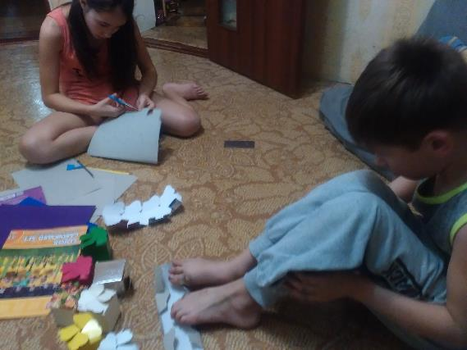
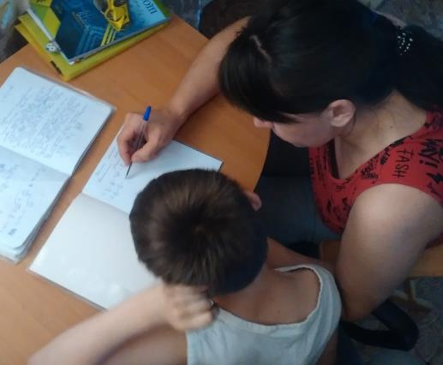
Мати хлопчика за освітою вчитель української мови з додатковою спеціальністю дефектологія. Мама з трирічного віку приводила хлопчика в дошкільний підрозділ на заняття та інші режимні моменти, що дало змогу адаптувати його до дитячого колективу.

Slide 6
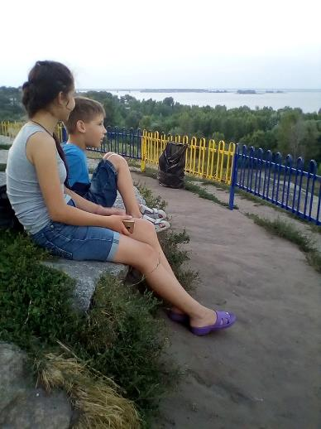
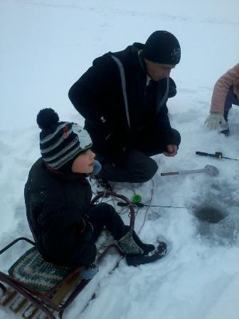
Дитина пересувається на інвалідному візку з допомогою старших та дорослих, не зважаючи на це, активно росте і розвивається

Slide 7
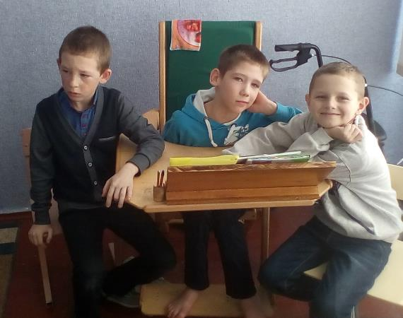
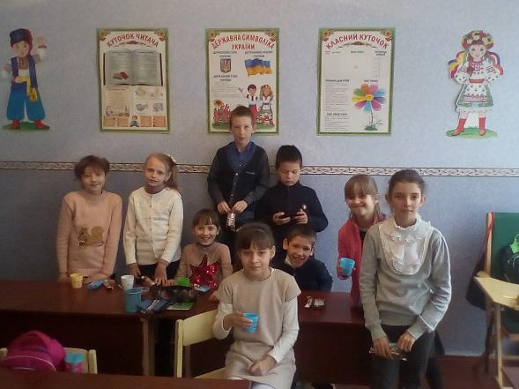
Діти звикли до Станіслава, він до дітей. Батьки виявили бажання організувати навчання для сина не індивідуально, а інклюзивно. В цьому класі двоє дітей інвалідів, проте лише Станіслав потребує постійної підтримки.

Slide 8
До Станіслава дуже гарно ставляться однокласники, ровесники, школярі, що сприяє кращому, гармонійному розвитку дитини

Slide 9
Станіслав розумово збережений, але рухомо обмежений хлопчик, тому і вчителям, і дітям вдається добре взаємодіяти з ним

Slide 11
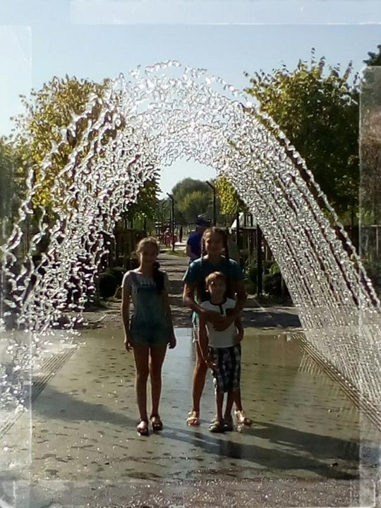
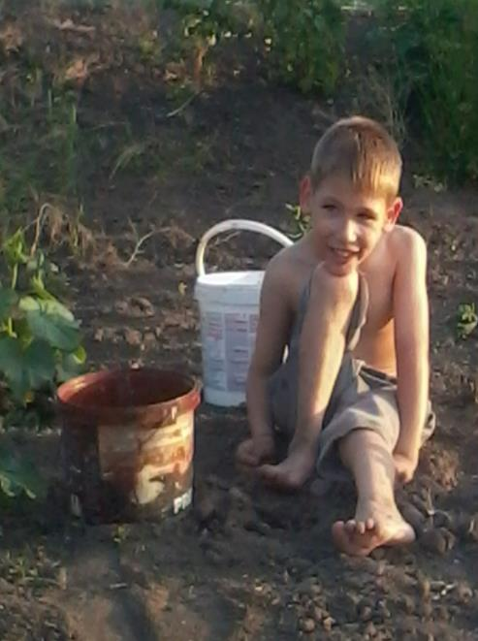

Slide 12
В закладі постійно проводиться робота серед учнівського самоврядування, щодо рівних можливостей учнів у здобуванні освіти та розвитку дітей з обмеженими можливостями. Проведення акції “Від серця до серця ”

Slide 13
Тренінги “Друзі з особивими потребами ”

Slide 14
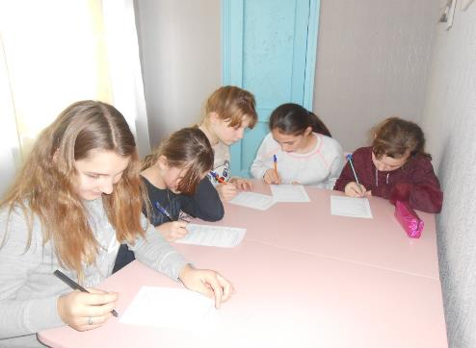
Написання творів “Я вважаю, що дитина з інвалідністю… ”

Slide 15
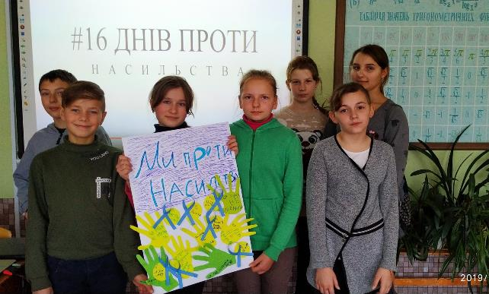
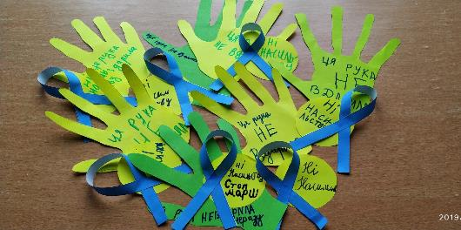

Slide 16
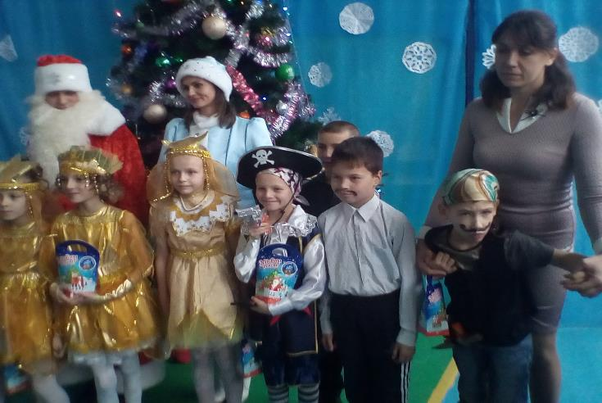
Станіслав бере активну участь в виховних заходах, конкурсах, екскурсіях та святах школи

Slide 17
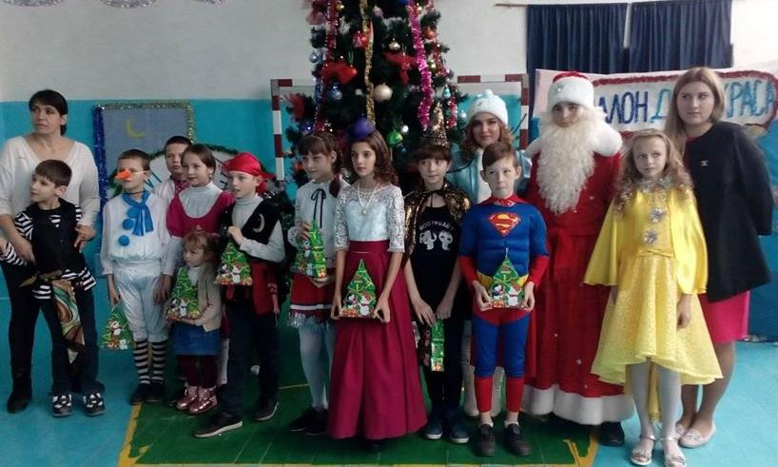

Slide 18
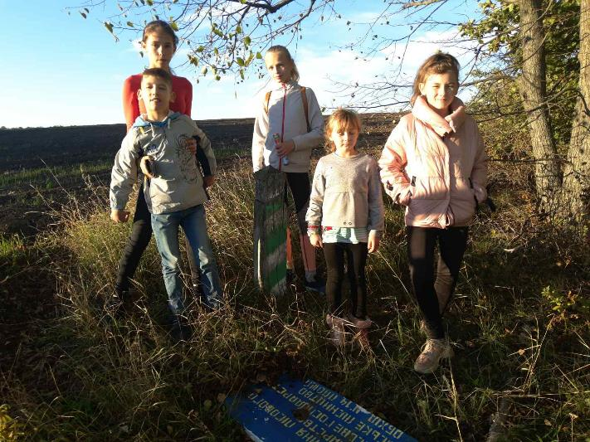
Соціалізація дуже важлива для правильного росту та розвитку кожної дитини. Зусиллями педагогів, батьків та учнів у нашому закладі діти знають, розуміють та взаємодіють з дітьми з особливими освітніми потребами

Slide 19
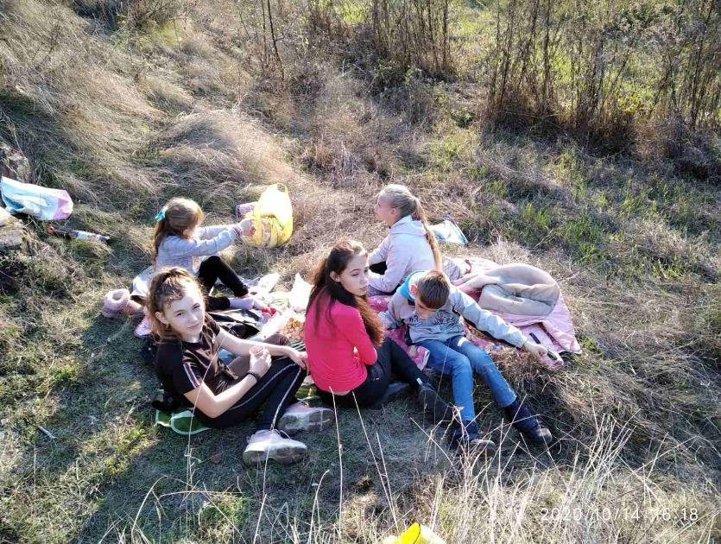

Slide 20
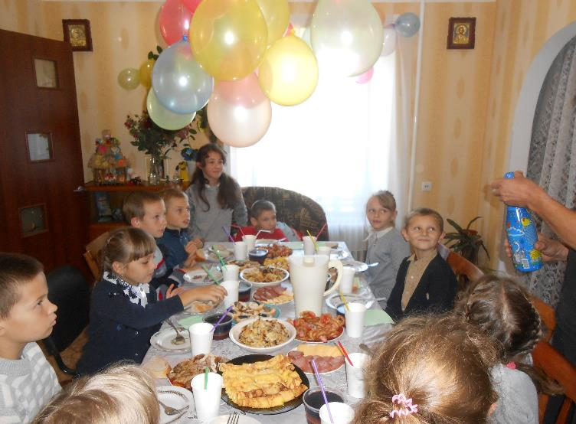
Всі діти рівні, мають однакові права, але різні можливості та кожна дитина заслуговує на щастя! Будьмо толерантними!

Slide 21
Дякуємо за увагу!

